Slide 1
SIA TP 2
Grupo 8

Slide 2
Objetivo
Crear una red neuronal capaz de estimar el valor de una función f de dominio e imagen reales
f(x) = sin(x) * x³ + x/2, con x ∈ [10, 45]
Implementar y comparar mejoras a la red neuronal:
η Adaptativo
Momentum
‘undo’ de épocas
Implementar y comparar cambios al dominio de la función:
Cambiar el intervalo de valores (min/max)
Modificar la cantidad de valores y el incremento
Normalización

Slide 3
Red Neuronal
Se implementó una red neuronal utilizando Python 3.4 y numpy
Cantidades variables de capas y neuronas
feed-forward
back-propagation
Capa de salida de 1 neurona
Varias funciones de activación
Gráficos de resultados utilizando matplotlib

Slide 4
Pruebas Iniciales
Se probó con la función en el intervalo (10, 45, 0.1)
Arquitectura: 20 - 5
η: 0.1
Función de activación: tanh
Se entrenó durante 10000 épocas

Slide 5
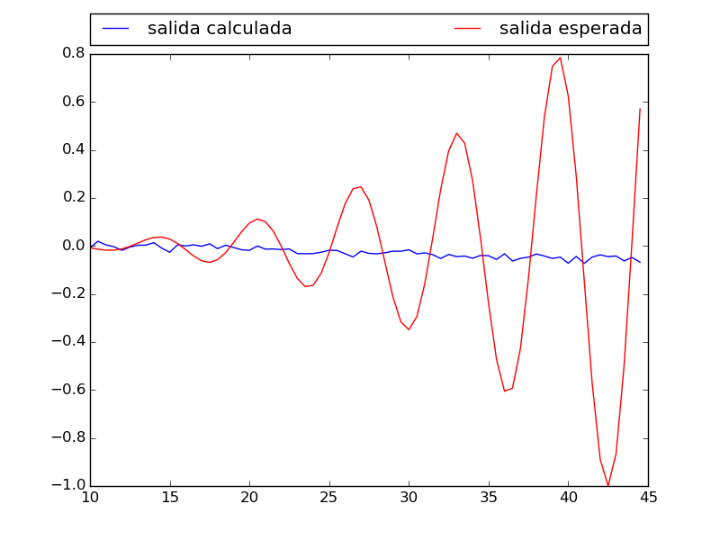
Gráfico de función calculada

Slide 6
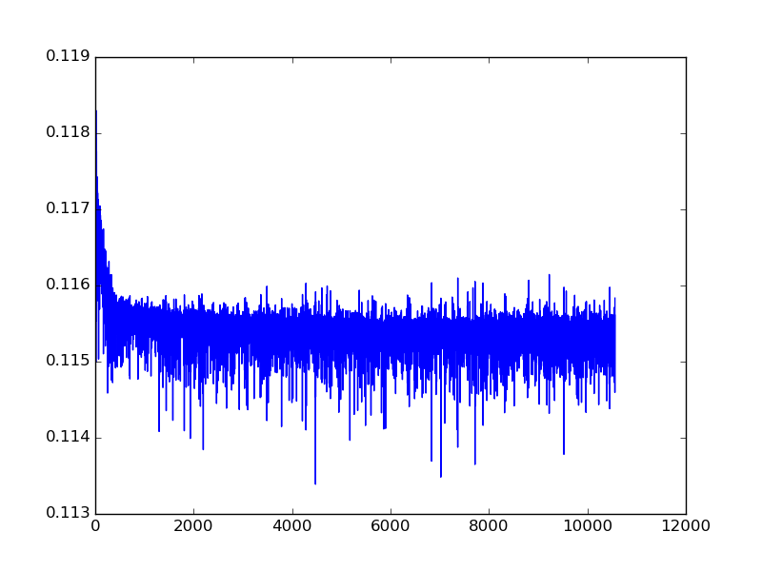
Gráfico de Error Medio

Slide 7
Variaciones de Arquitectura
Se probó con una serie de distintas arquitecturas, por ejemplo:
Variante 1:
62-62-32-16-2 neuronas en las capas ocultas
η: 3 × 10^5
g: tanh
rango = (10, 45, 0.5)
Variante 2:
256-128-128-64-32 neuronas en las capas ocultas
η: 3 × 10^5
g: tanh
rango: (10, 45, 0.1)

Slide 8
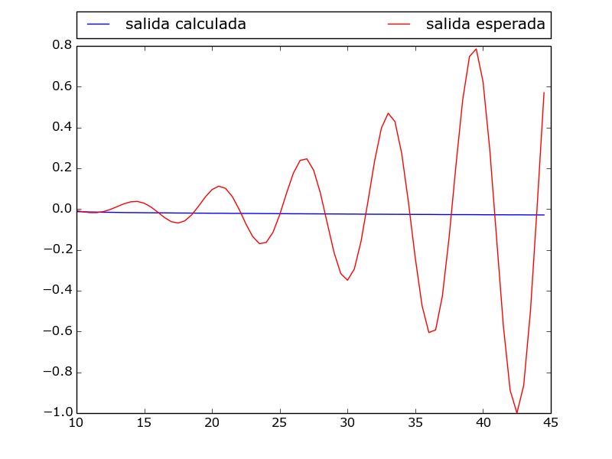
Gráfico Variante 1

Slide 9
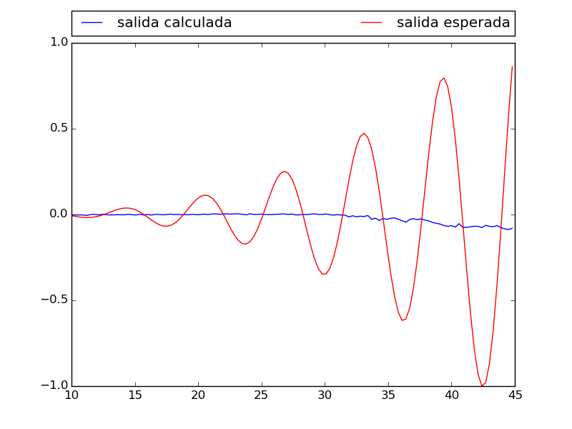
Gráfico Variante 2

Slide 10
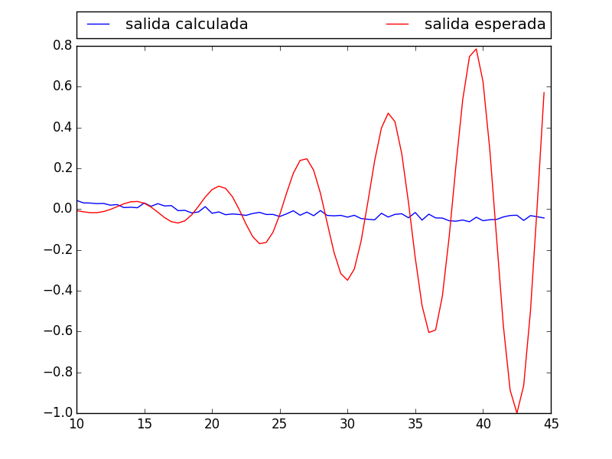
η (eta) adaptativo y momentum
Variante:
350 neuronas en la capa oculta
η: 3 × 10^5 - adaptativo
g: tanh
rango = (10, 45, 0.5)
momentum

Slide 11
Variantes del Dominio de f(x)
Para lograr una mejor aproximación, se decidió cambiar el dominio de la función a estimar. El dominio elegido fue [10, 15], con intervalo variante.
Variante 1:
arq: 25-10, η = 0.05
Variante 2:
arq: 25-10, η = 0.0005, con momentum
Variante 3:
arq: 32-16-16, η = 0.05, g = exp
Variante 4:
arq: 100, η = 0.005

Slide 12
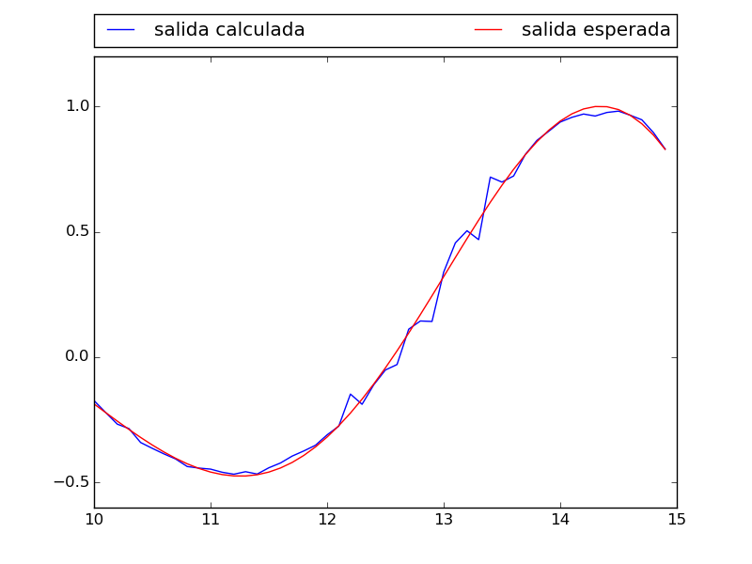
Gráfico Variante 1

Slide 13
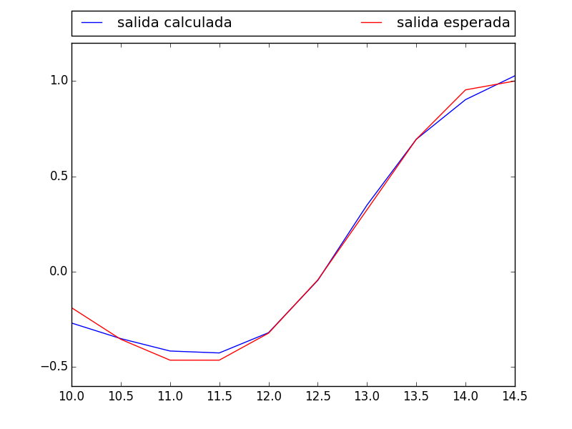
Gráfico Variante 2

Slide 14
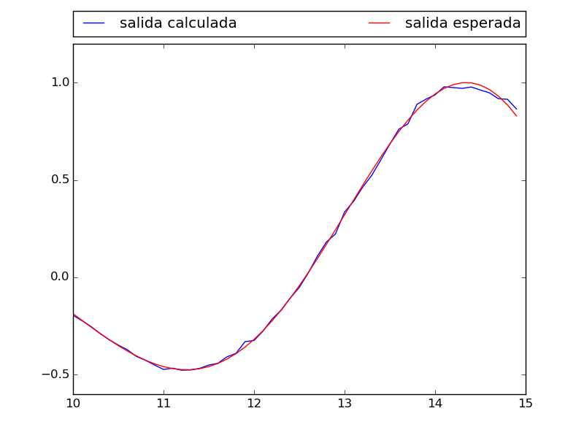
Gráfico Variante 3

Slide 15
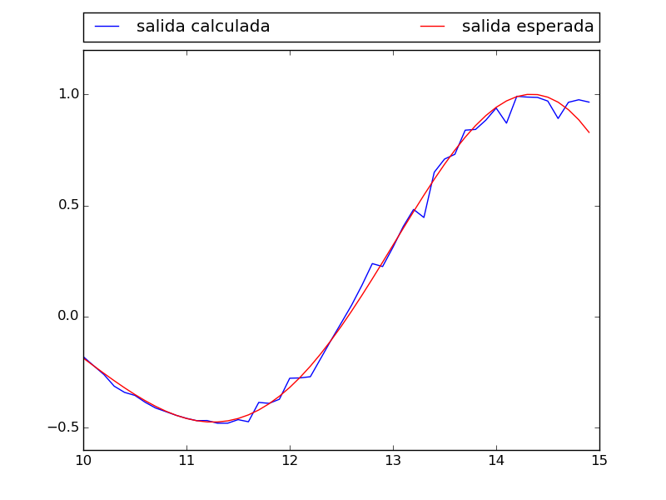
Gráfico Variante 4

Slide 16
Mejoras implementadas
η adaptativo
Momentum
Acotar la inicialización de los pesos

Slide 17
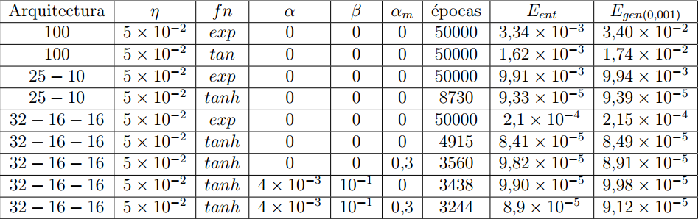
Resultados comparativos

Slide 18
Conclusiones
Las arquitecturas de varias capas fueron, en general, superiores a las arquitecturas de una sola capa
La función de activación tanh resultó ser más efectiva que la función exponencial
Utilizando momentum, se logró obtener un error menor, en menor cantidad de épocas
Utilizando η adaptativo, se observó el mismo efecto que con la mejora de momentum

